Slide 1


Độ đo tương đồng và khoảng cách trong khai phá dữ liệu
Phân tích dữ liệu hiệu quả với các phương pháp đo lường chính xác

Slide 2
Giới thiệu: Độ đo tương đồng và khoảng cách
Trong khai phá dữ liệu, chúng ta cần đánh giá mức độ giống hoặc khác nhau giữa các đối tượng. Điều này rất quan trọng cho các ứng dụng như:
Phân cụm (Clustering)
Phân tích ngoại lệ (Outlier Analysis)
Phân loại láng giềng gần nhất (Nearest-Neighbor Classification)
Nhóm các đối tượng tương tự nhau (ví dụ: khách hàng có đặc điểm giống nhau).
Xác định các đối tượng rất khác biệt so với phần còn lại.
Gán nhãn cho đối tượng dựa trên sự tương đồng với các đối tượng khác.
Độ đo tương đồng và không tương đồng (proximity measures) là nền tảng cho các kỹ thuật này.

Slide 3
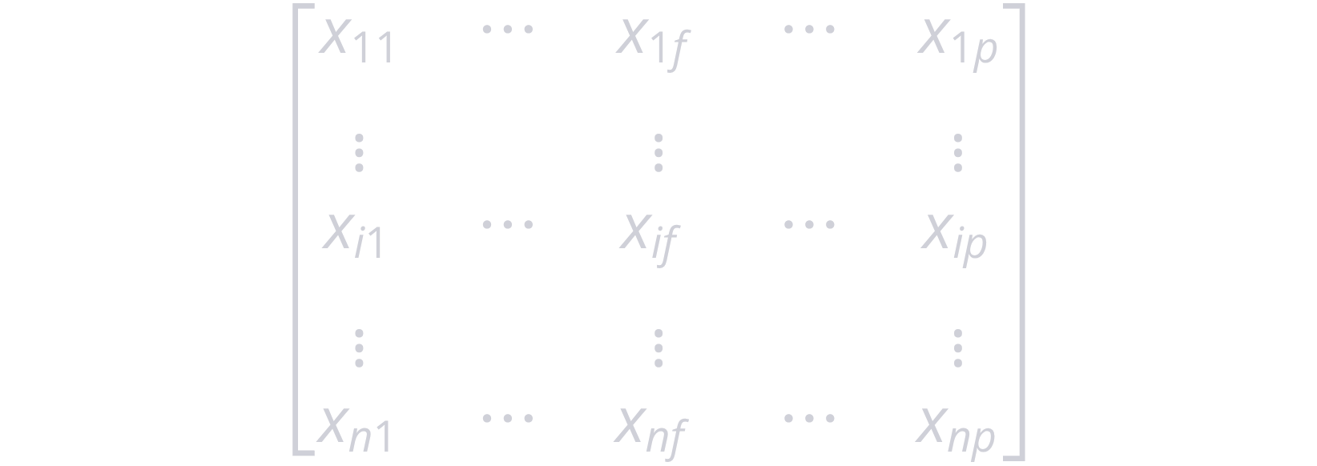
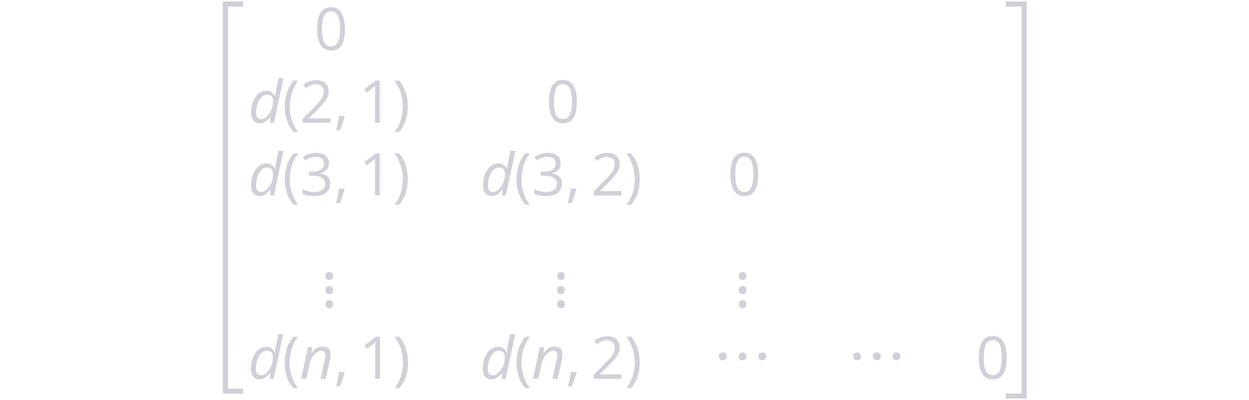
1. Ma trận dữ liệu và Ma trận không tương đồng
Ma trận dữ liệu (Data Matrix)
Ma trận không tương đồng (Dissimilarity Matrix)
Lưu trữ n đối tượng với p thuộc tính dưới dạng bảng n x p.
Lưu trữ giá trị không tương đồng d(i,j) cho tất cả các cặp đối tượng n.
Mỗi hàng là một đối tượng, mỗi cột là một thuộc tính.
Giá trị d(i,j) càng cao, đối tượng càng khác biệt.
Ma trận dữ liệu là ma trận hai chế độ (đối tượng và thuộc tính), trong khi ma trận không tương đồng là ma trận một chế độ (chỉ chứa các giá trị không tương đồng).

Slide 4
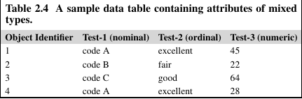
2. Độ đo không tương đồng cho thuộc tính định danh (Nominal Attributes)
Thuộc tính định danh có thể có hai hoặc nhiều trạng thái (ví dụ: màu sắc: đỏ, vàng, xanh). Không có thứ tự cụ thể giữa các trạng thái.
Công thức không tương đồng:
m : số thuộc tính mà i và j có cùng trạng thái (khớp).
p: tổng số thuộc tính mô tả đối tượng.

Slide 5
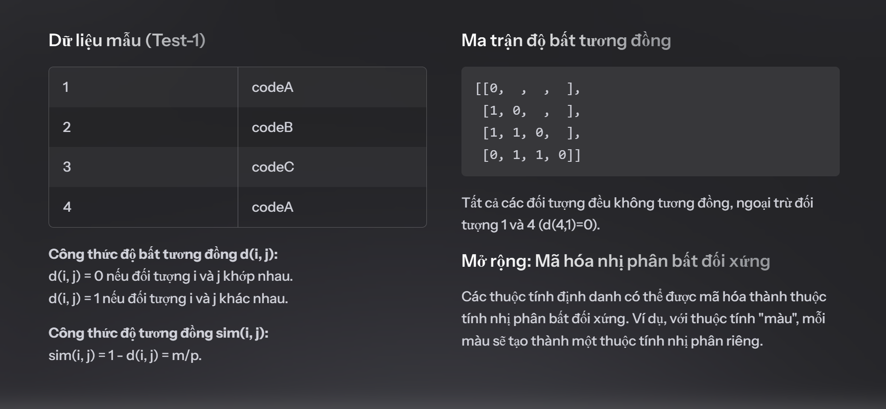
2. Độ đo không tương đồng cho thuộc tính định danh (Nominal Attributes)
Ví dụ:

Slide 6
3. Độ đo không tương đồng cho thuộc tính nhị phân (Binary Attributes)
Thuộc tính nhị phân có hai trạng thái: 0 (vắng mặt) và 1 (hiện diện).
Bảng dự phòng (Contingency Table):
Đối tượng j = 1
Đối tượng j = 0
sum
Đối tượng i = 1
q
r
q + r
Đối tượng i = 0
s
t
s + t
Tổng
q + s
r + t
p
1. Thuộc tính nhị phân đối xứng (Symmetric Binary Attributes):
Mỗi trạng thái đều quan trọng như nhau.
2. Thuộc tính nhị phân bất đối xứng (Asymmetric Binary Attributes):
Các khớp âm (t) được bỏ qua vì ít quan trọng hơn.
Hệ số Jaccard (Jaccard Coefficient) - Độ tương đồng bất đối xứng:

Slide 7
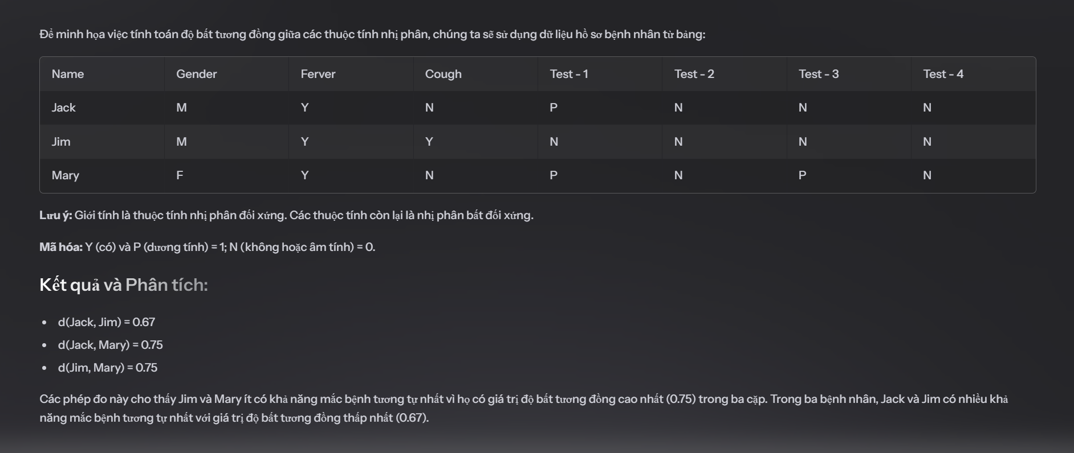
3. Độ đo không tương đồng cho thuộc tính nhị phân (Binary Attributes)

Slide 8
4. Độ đo không tương đồng cho dữ liệu số (Numeric Data): Khoảng cách Minkowski
Giả sử ta có 2 đối tượng: $i=\left(x_{i1} , x_{i2} , . , ..x_{ip}\right) ; j=\left(x_{j1} , x_{j2} , . , ..x_{jp}\right)$ trong đó $p$là số thuộc tính.
1. Khoảng cách Euclidean:
Đường thẳng ngắn nhất giữa 2 điểm
2. Khoảng cách Manhattan:
Đi theo đường ngang và dọc, không đi theo đường chéo
3. Khoảng cách Minkowski (Tổng quát hóa):
Với h=1 là Manhattan, h=2 là Euclidean.

Slide 9
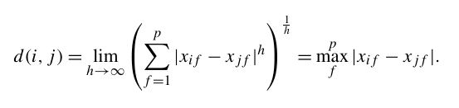
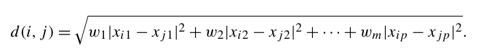
4. Độ đo không tương đồng cho dữ liệu số (Numeric Data): Khoảng cách Minkowski
4. Các tính chất :
Mọi khoảng cách thỏa các điều kiện sau gọi là metric: a. Không âm: d(i,j) ≥ 0 b. Đồng nhất: d(i,i) = 0 c. Đối xứng: d(i,j) = d(j,i) d. Bất đẳng thức tam giác: d(i,j) ≤ d(i,k) + d(k,j)
5. Khoảng cách Supremum
6. Khoảng cách có trọng số

Slide 10
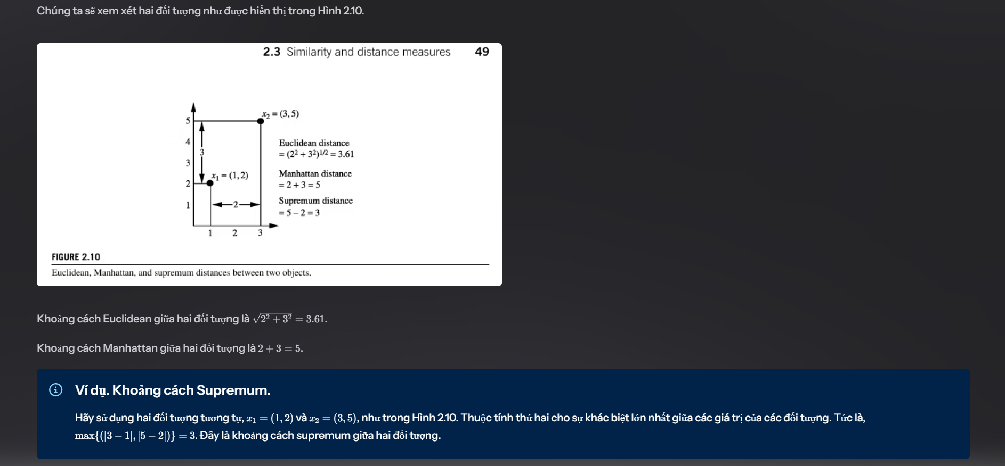
4. Độ đo không tương đồng cho dữ liệu số (Numeric Data): Khoảng cách Minkowski

Slide 11
Bài tập: Tính khoảng cách giữa các đối tượng
Cho hai đối tượng được biểu diễn bằng các bộ giá trị (22, 1, 42, 10) và (20, 0, 36, 8).
a. Khoảng cách Euclidean
b. Khoảng cách Manhattan
Tính khoảng cách Euclidean giữa hai đối tượng.
Tính khoảng cách Manhattan giữa hai đối tượng.
c. Khoảng cách Minkowski (h=3)
d. Khoảng cách Supremum
Tính khoảng cách Minkowski với h = 3.
Tính khoảng cách supremum giữa hai đối tượng.

Slide 12


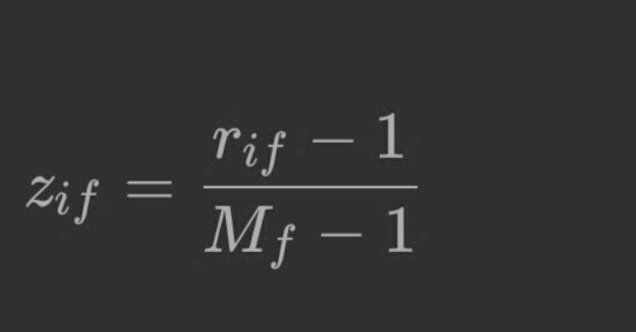
5. Độ bất tương đồng cho các thuộc tính có thứ tự (ordinal attributes)

Slide 13
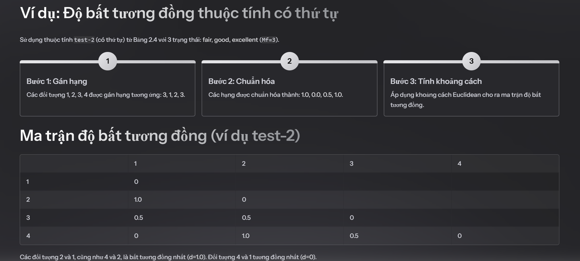
5. Độ bất tương đồng cho các thuộc tính có thứ tự (ordinal attributes)

Slide 14
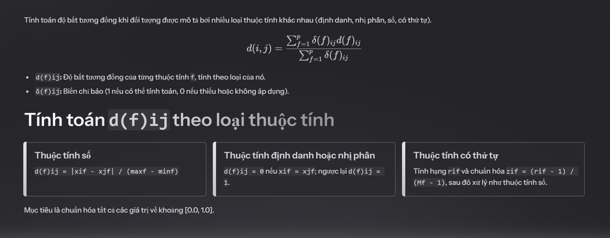
6. Độ bất tương đồng cho các thuộc tính hỗn hợp (attributes of mix types)

Slide 15
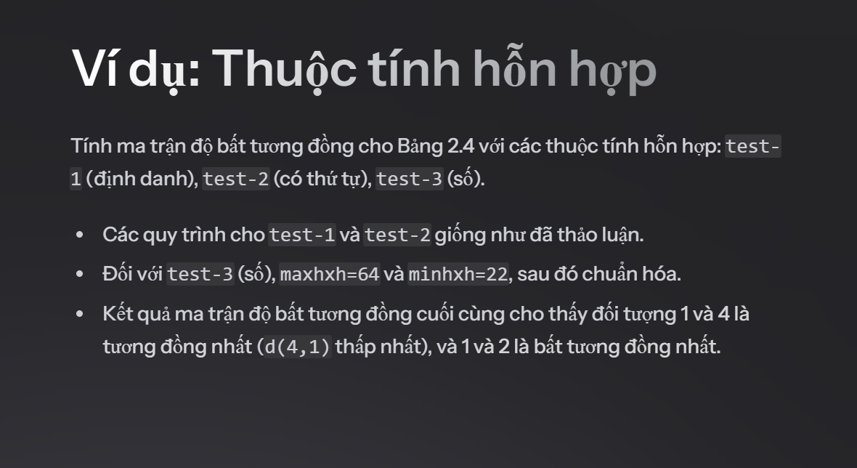
6. Độ bất tương đồng cho các thuộc tính hỗn hợp (attributes of mix types)

Slide 16

7. Độ tương đồng Cosine (Cosine Similarity)
Đo lường sự tương đồng giữa hai vector trong không gian tích trong, thường dùng trong phân tích văn bản (vector tần suất từ).
Công thức:
Giá trị cosine càng gần 1, góc giữa hai vector càng nhỏ, và sự tương đồng càng lớn.

Slide 17
Ví dụ:
Tính (Độ tương đồng Cosine) giữa hai vector tần suất thuật ngữ
Dữ liệu x và y được lấy từ bảng 2.7
x: (5, 0, 3, 0, 2, 0, 0, 2, 0, 0)
y: (3, 0, 2, 0, 1, 1, 0, 1, 0, 1)
sim(x, y) = 0.94 (rất tương đồng).
x · y = 5 × 3 + 0 × 0 + 3 × 2 + …. + 0 × 1 = 25
||x|| = √(5² + 0² + 3² + 0² + 2² + 0² + 0² + 2² + 0² + 0²) = 6.48
||y|| = √(3² + 0² + 2² + 0² + 1² + 1² + 0² + 1² + 0² + 1²) = 4.12

Slide 18
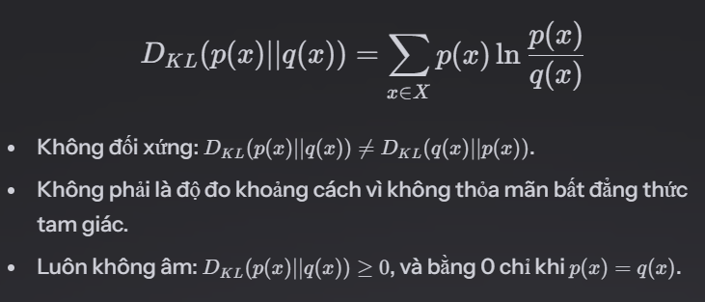
8. Độ phân kỳ KL (Kullback-Leibler Divergence)
Độ phân kỳ KL đo lường sự khác biệt giữa hai phân phối xác suất p(x) và q(x) trên cùng một biến x. Nó là một độ đo không đối xứng về mất mát thông tin khi q(x) được sử dụng để xấp xỉ p(x).

Slide 19
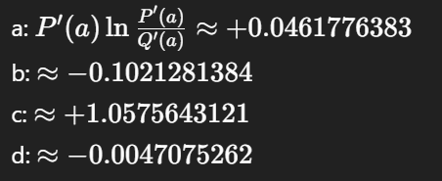
Ví dụ:
Tính độ phân kỳ (KL)
Giả sử có hai phân phối mẫu P và Q như sau:
P: (a: 3/5, b: 1/5, c: 1/5)
Q: (a: 5/9, b: 3/9, d: 1/9)
Để tính KL divergence DKL(P||Q), chúng ta giới thiệu một hằng số nhỏ ε, ví dụ ε = 10^-3, và định nghĩa phiên bản đã làm mịn của P và Q, P' và Q', như sau:
Tập hợp mẫu quan sát trong P = {a,b,c}, Q = {a,b,d}. Tập hợp hợp là SU = {a,b,c,d}.
Bằng cách làm mịn, các ký hiệu bị thiếu có thể được thêm vào mỗi phân phối tương ứng, với xác suất nhỏ ε.
Từ đó, chúng ta có:
P': (a: 3/5 - ε/3, b: 1/5 - ε/3, c: 1/5 - ε/3, d: ε)
Q': (a: 5/9 - ε/3, b: 3/9 - ε/3, c: ε, d: 1/9 - ε/3)
DKL​(P′∥Q′)≈ 0.9969 (nats)

Slide 20

9. Nắm bắt ngữ nghĩa ẩn trong các biện pháp tương đồng
Thước đo truyền thống
Hạn chế
Numeric, binary, ordinal, nominal, cosine, KL divergence.
Không nắm bắt được ý nghĩa ngữ nghĩa sâu sắc.
Ví dụ
Xu hướng mới
"The cat bites a mouse" vs. "The mouse bites a cat".
Embedding văn bản, deep learning, đồ thị và mạng.
-> Các thước đo tương đồng truyền thống không thể nắm bắt được ý nghĩa ngữ nghĩa ẩn sâu, dẫn đến nhu cầu về các phương pháp tiên tiến hơn như embedding văn bản và deep learning.

